Slide 1

Il Cinema, il pubblico, la promozione, la comunicazione
Seminario ANEC a Villa Pitiana – Donnini (FI)
Lucas Varone
mercoledì 30 gennaio 2013

Slide 2



68 PAESI
673 CITTÀ
1 170 CINEMA
3 197 SCHERMI

Slide 3


IN ITALIA : 62 CITTÀ – 123 CINEMA – 241 SCHERMI
61 monosale - 61 cinema (2-7 schermi) - 1 multiplex (8 schermi o più)
9 CINEMA IN 6 CITTÀ
FIRENZE, LIVORNO, PISA, POGGIBONSI, PRATO e SIENA

Slide 4
Obiettivi
Incrementare e diversificare la programmazione di film europei ed europei non nazionali.
Favorire le iniziative destinate al Pubblico Giovane.
Sviluppare una rete di sale che consenta di attuare azioni comuni su scala nazionale ed europea.
Favorire la programmazione di film europei in digitale nelle sale.

Slide 5

Finanziamento principale
da un importo di 15.000 € per le sale con uno schermo fino a 45.000 € per i multiplex con 15 o più schermi
Programmazione (80%)
Pubblico Giovane (20%)
Bonus
Bonus per la diversificazione
Bonus per la programmazione di film che hanno ottenuto il Label Europa Cinemas
Europa Cinemas Mundus
Sostegno per la programmazione di film dei Paesi Terzi

Slide 6
Risultati 2011
MEDIA
32 paesi partecipanti
2,123 schermi
864 cinema
ITALIA
221 schermi
110 cinema
Spettacoli Europei
66%

Slide 7



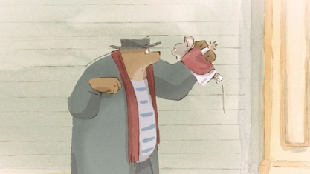


Pubblico Giovane
75% delle sale della rete Europa Cinemas organizzano attività rivolte ai giovani
Écran large sur tableau noir – Les Grignoux (Belgio)
Glasgow Youth Film Festival – GFT (Scozia)
Verdi Kids – Cines Verdi (Spagna)
Electric December – Watershed (Inghilterra)
Kinobalon – Kinodvor (Slovenia)
66% delle sale della rete in Italia organizzano attività rivolte ai giovani

Slide 8
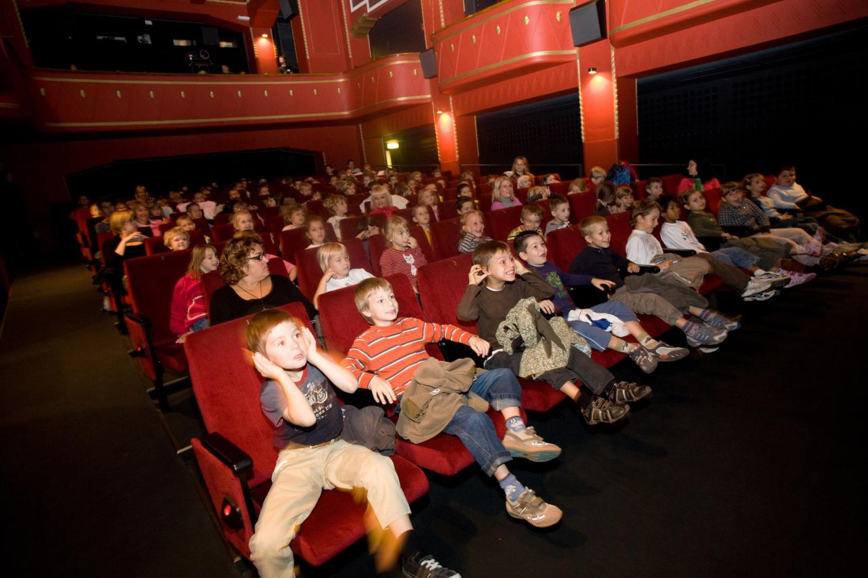
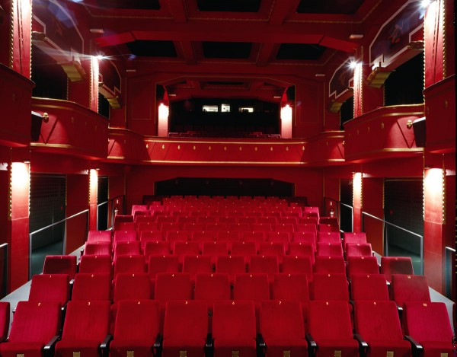
Pubblico Giovane

Slide 9
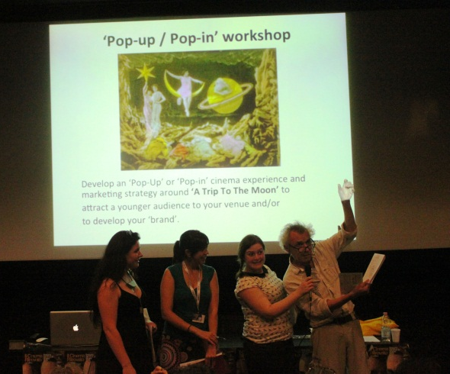
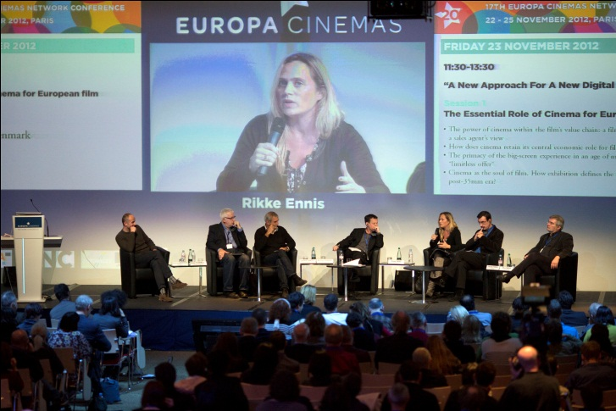
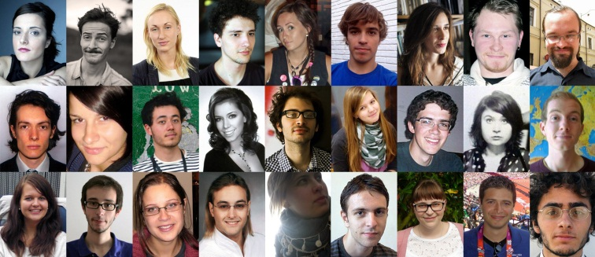


Azioni Comuni
A network organisation
- Per riunire gli esercenti e programmatori delle sale di tutto il Mondo
- Per permettere agli esercenti di condividere le loro esperienze e buone pratiche
- Per rafforzare la circolazione delle informazioni
Azioni e eventi:
Il Label premia dei film europei a Berlino, Cannes, Karlovy Vary e Venezia
Incontri professionali (Cannes, Conferenza annuale)
Seminari (Bologna, Messico e Giappone)
27 Times Cinema a Venezia

Slide 10
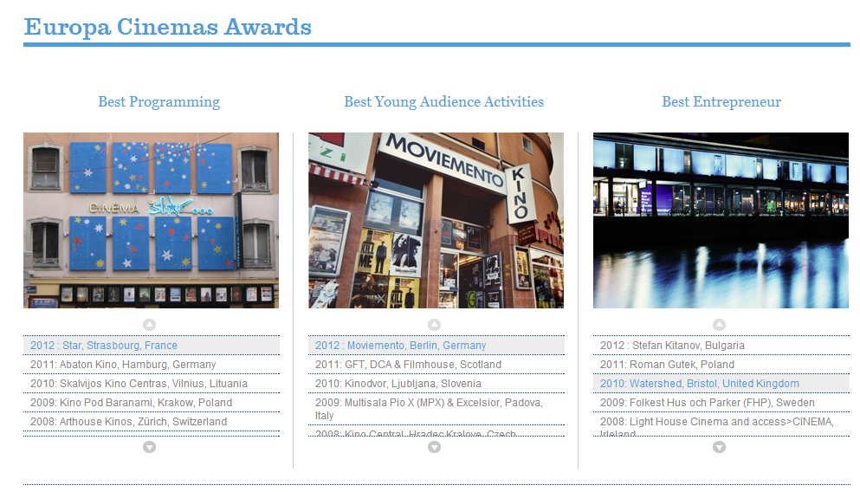
Premio Europa Cinemas

Slide 11
Sedurre e coinvolgere
gli adolescenti

Slide 12
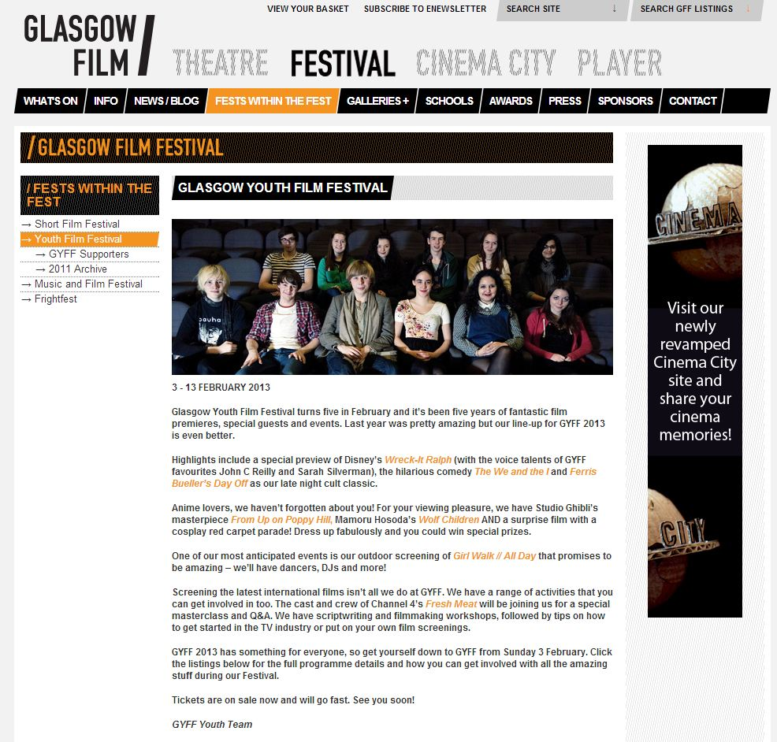

Slide 13
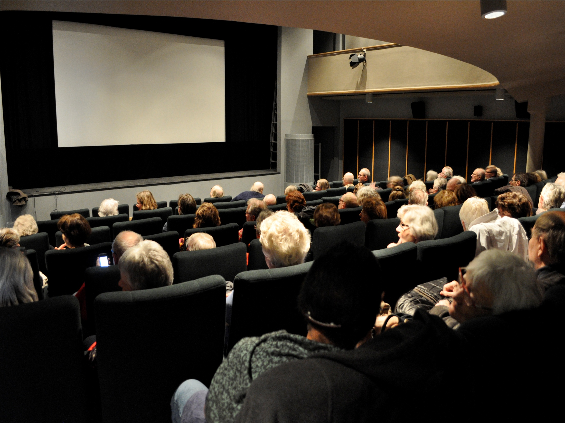


Slide 14
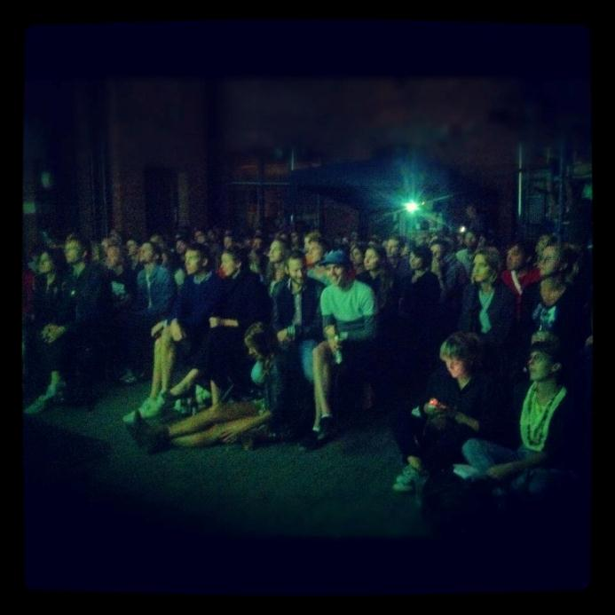
THE BACKYARD
Accontentare un pubblico
più giovane e sofisticato
Atmosfera meno rigida
I ragazzi possono
appropriarsi lo spazio

Slide 15
Programmazione specializzata:
coltivare un gusto…

Slide 16
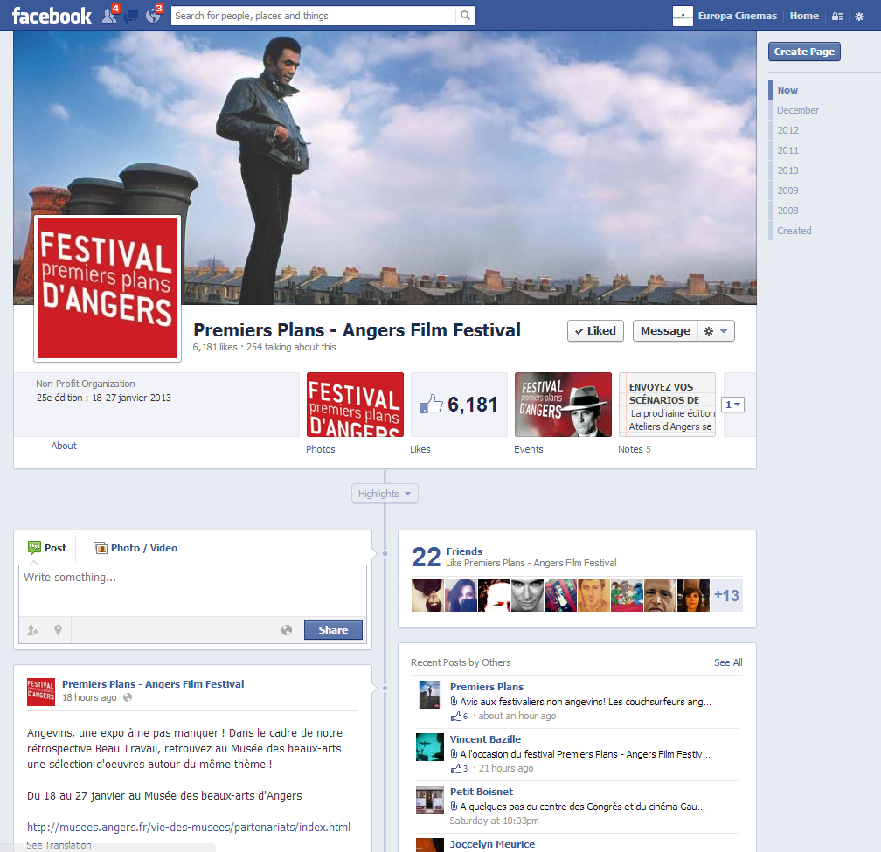
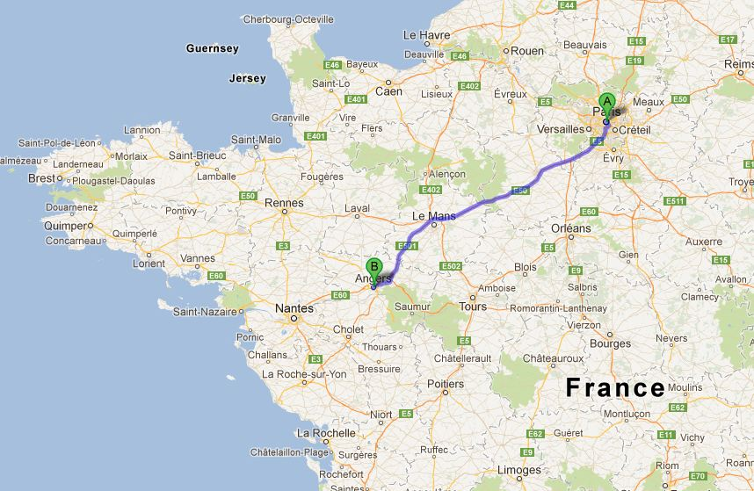
Festival Premiers Plans d’Angers
Prime opere europee

Slide 17
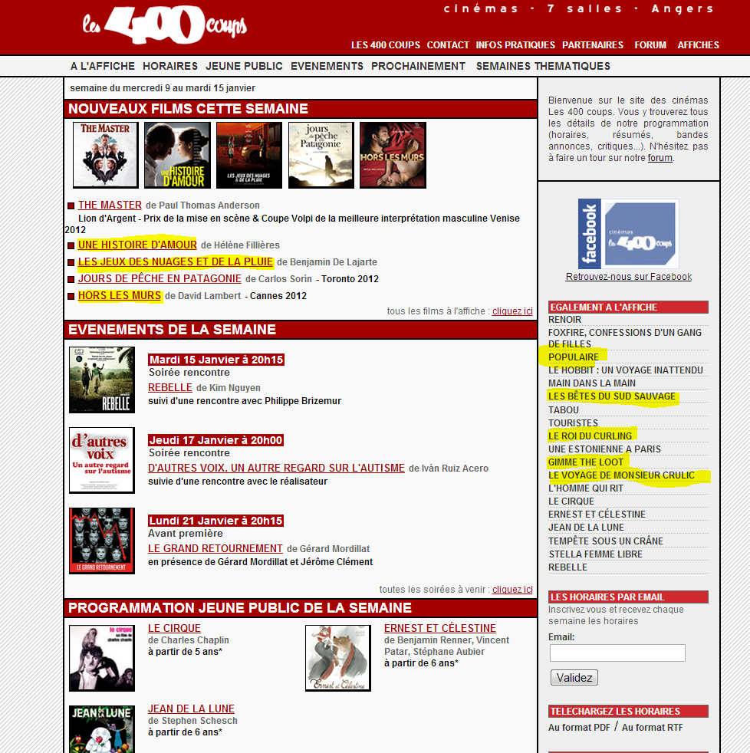
Cinéma Les 400 Coups
7 schermi
film di prima uscita
18
opere prime
8

Slide 18





Pordenone
Udine
Due realtà dell’esercizio al centro di sinergie festival-distribuzione-sala cinematografica

Slide 19
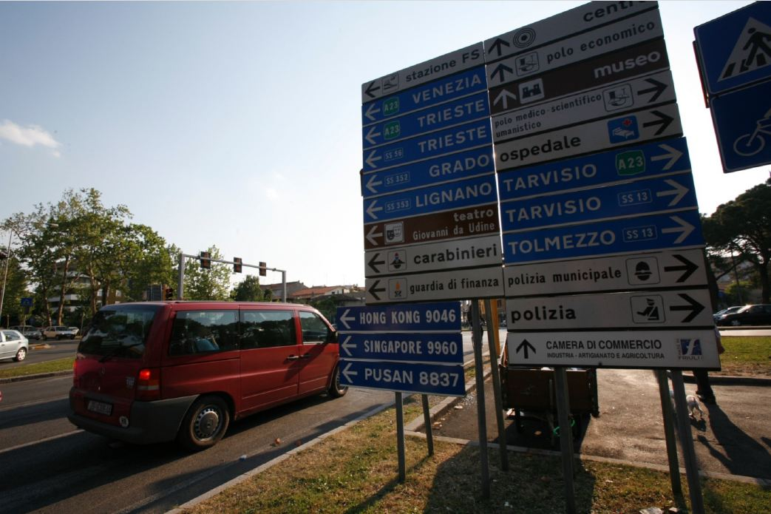
« Il festival del cinema asiatico popolare »

Slide 20
Creare un dialogo
con il pubblico

Slide 21
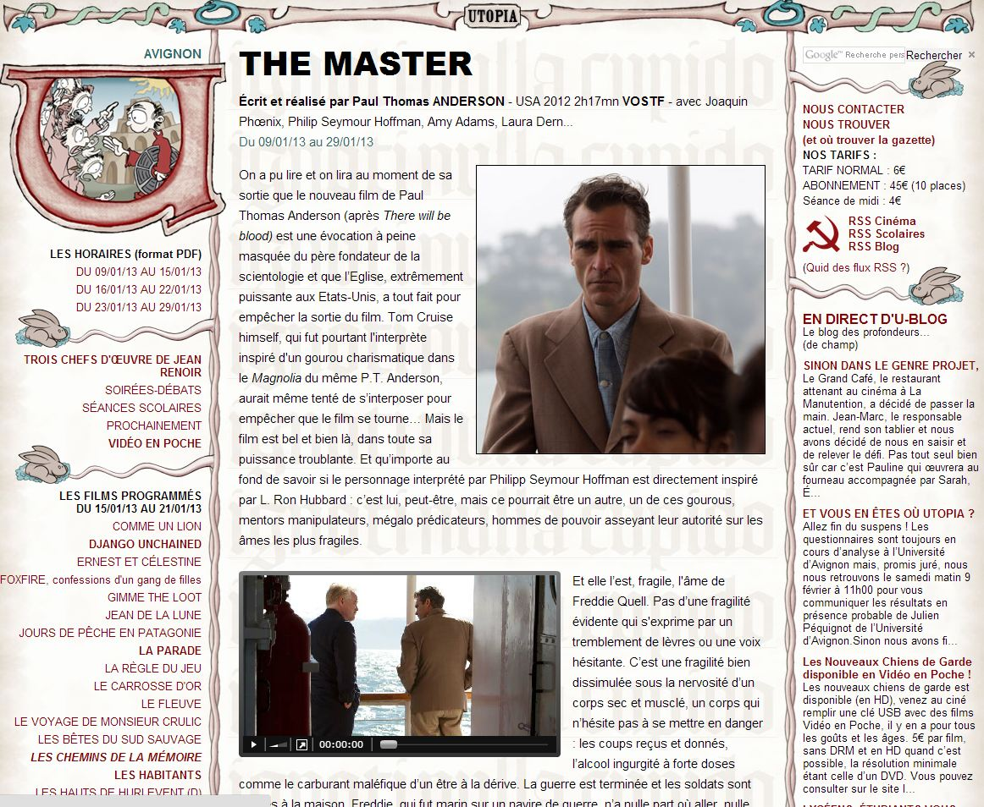

Slide 22

??
Blog per mantenere il dialogo
Ristorante attiguo al cinema
Promozione di un sondaggio per rafforzare
Il rapporto pubblico/sala
Vidéo en poche?

Slide 23
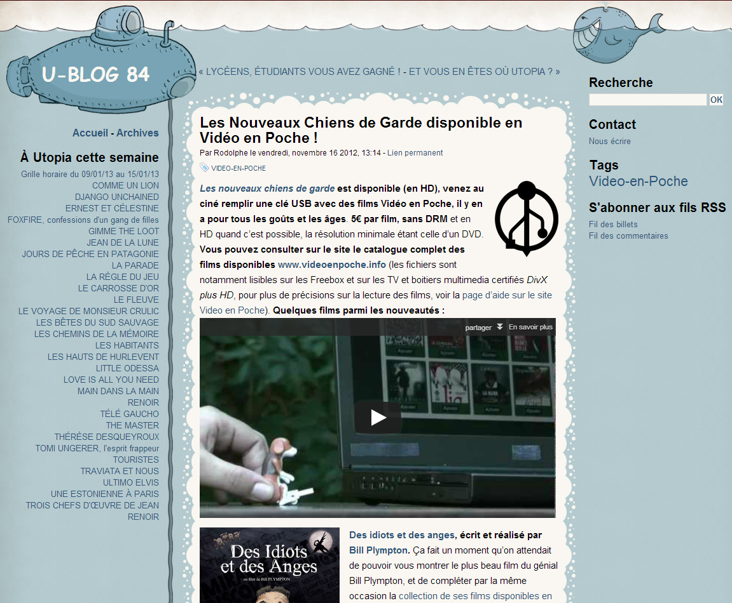

Slide 24



Slide 25

Comunicare a livello globale per promuovere un evento locale

Slide 26

Si può anche usare le tecnologie come strumento di animazione

Slide 27
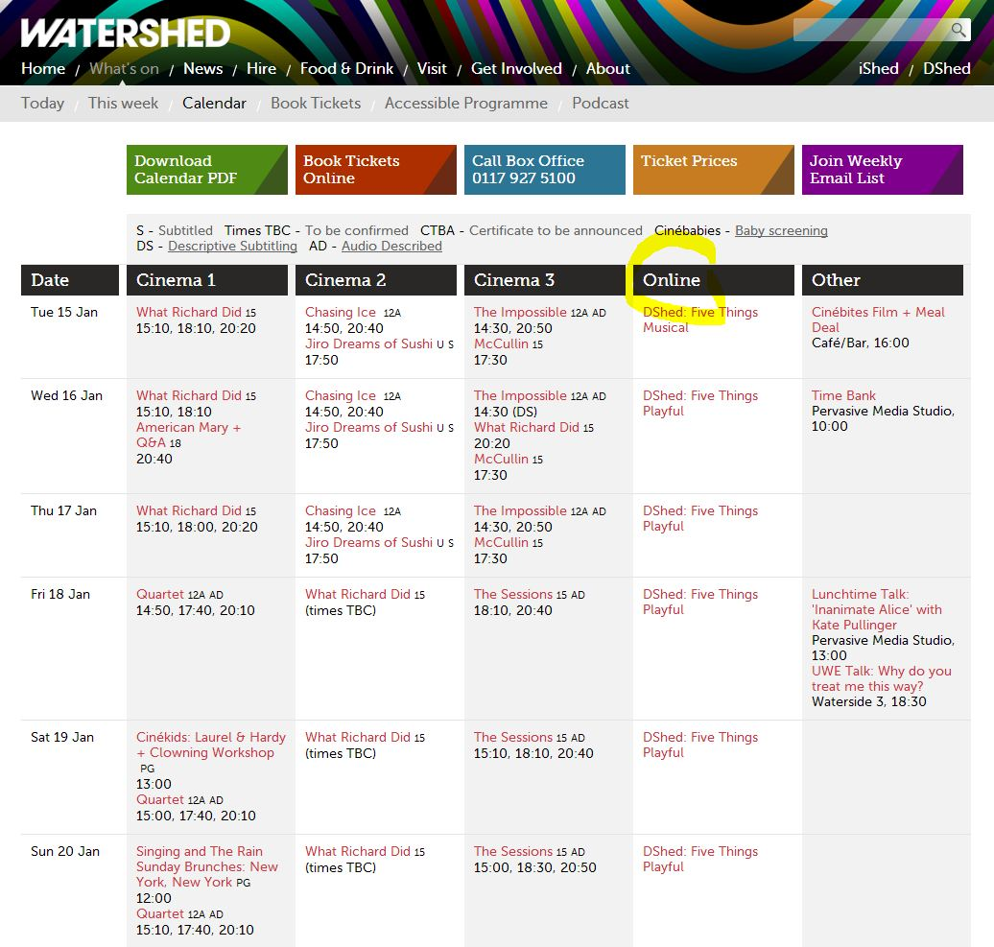

Slide 28
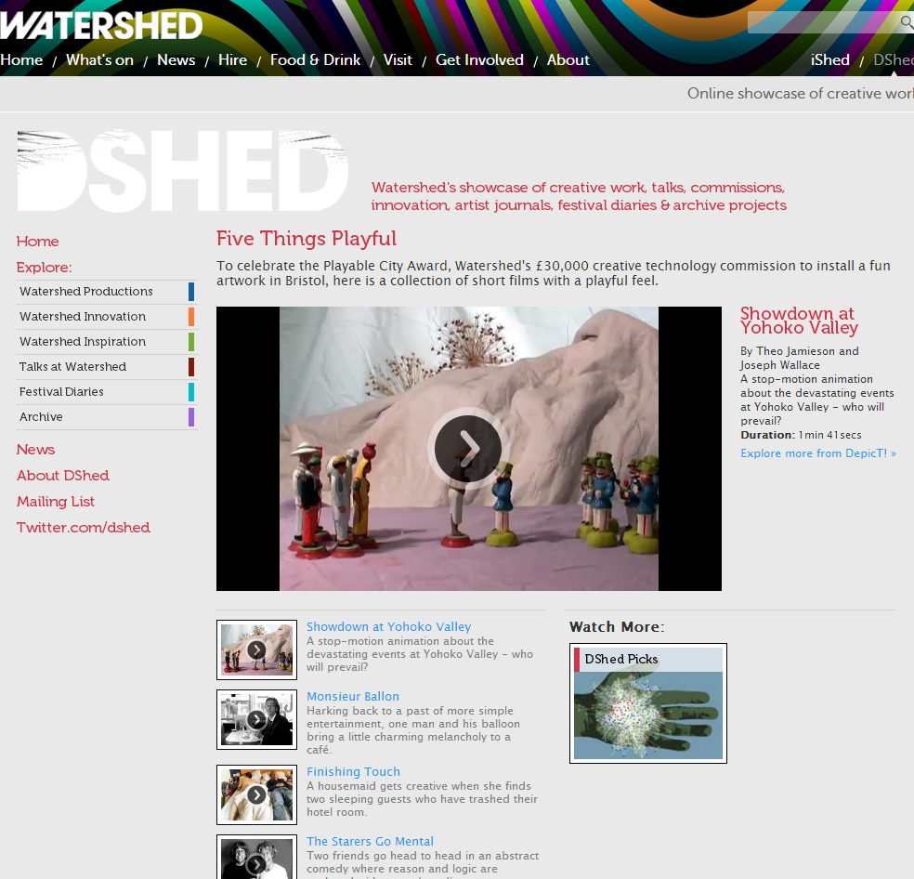

Slide 29
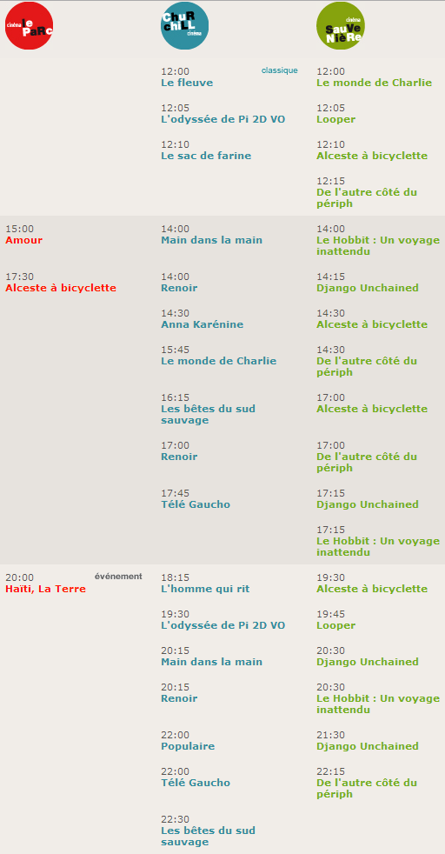
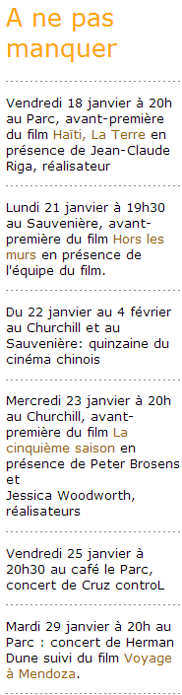
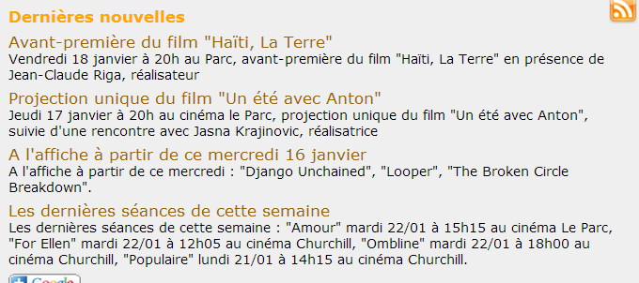
Fine del canonico 16-18-20-22 ?
Ogni spettacolo = evento unico
Multiprogrammazione
Le Parc, Churchill, Sauvenière – Les Grignoux - Liegi, Belgio

Slide 30
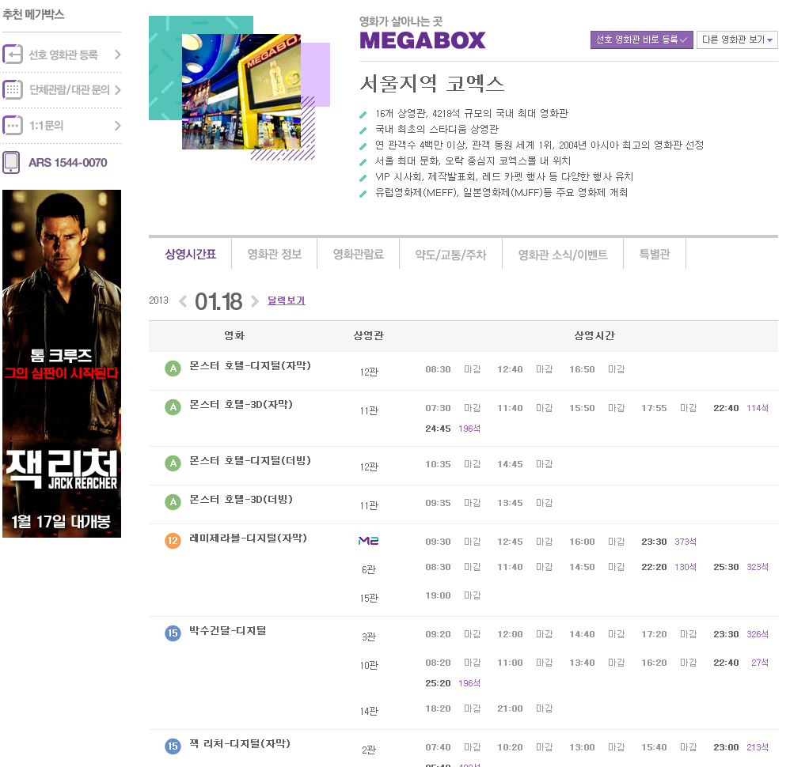

Seoul
Primo spettacolo
7:30
Ultimo spettacolo
1:30
Fino a 10 proiezioni
sullo stesso schermo
in un giorno

Slide 31
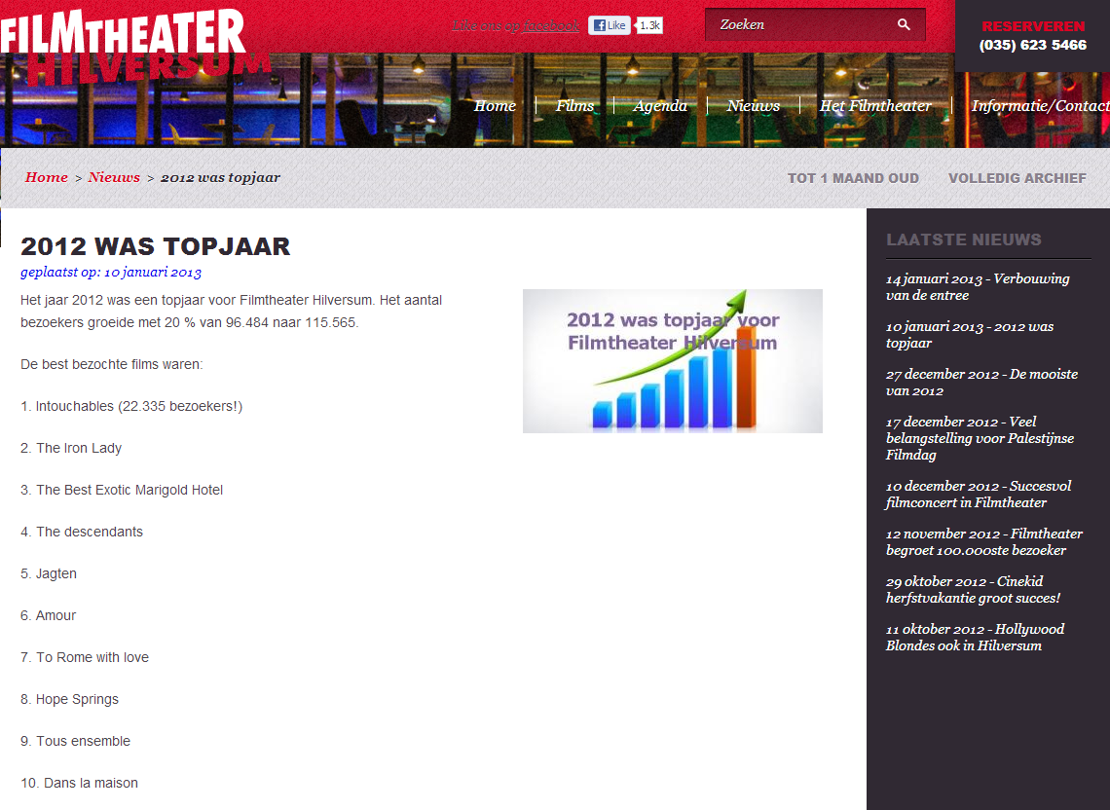
La sala comunica la top 10
per presenze nel 2012

Slide 32
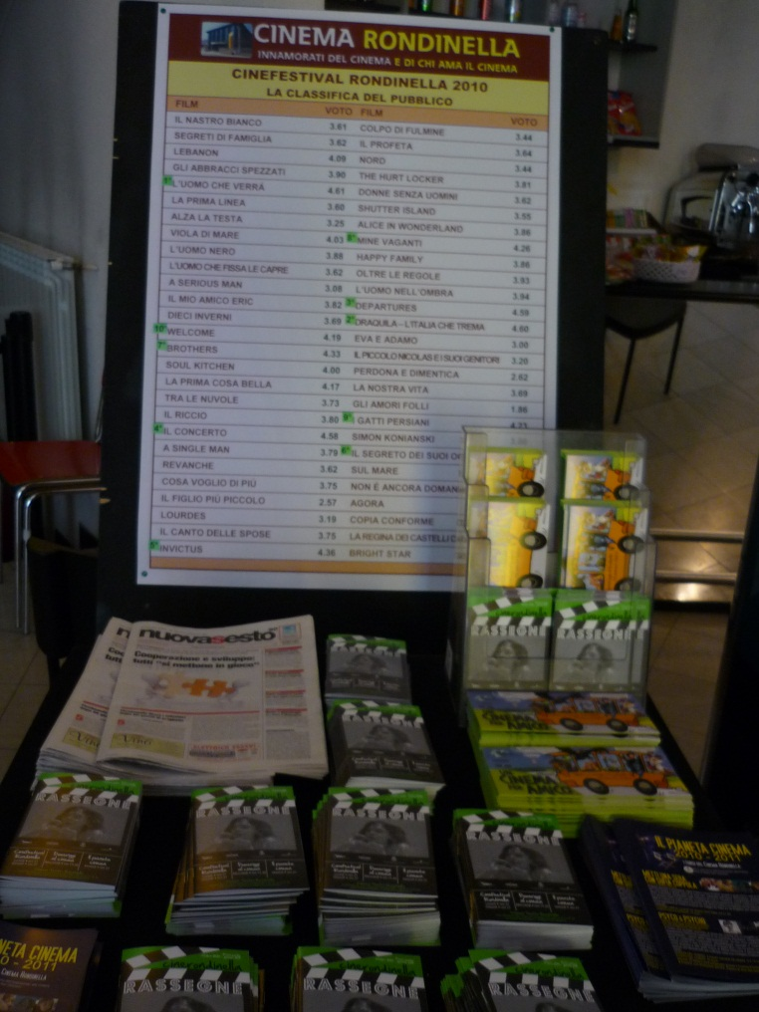
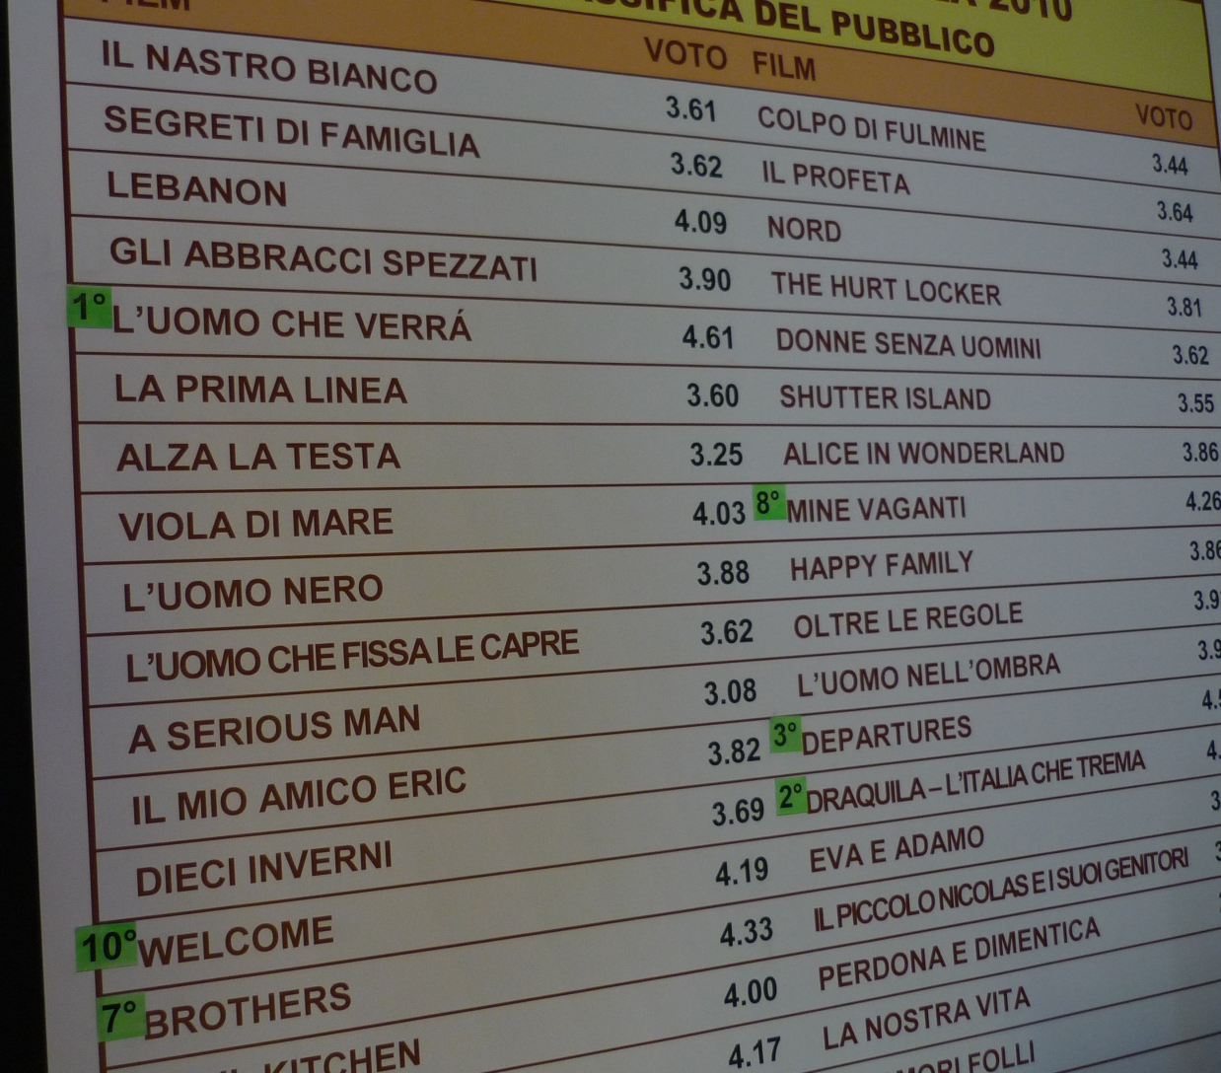
La classifica del pubblico del Cinema Rondinella di Sesto S. Giovanni

Slide 33
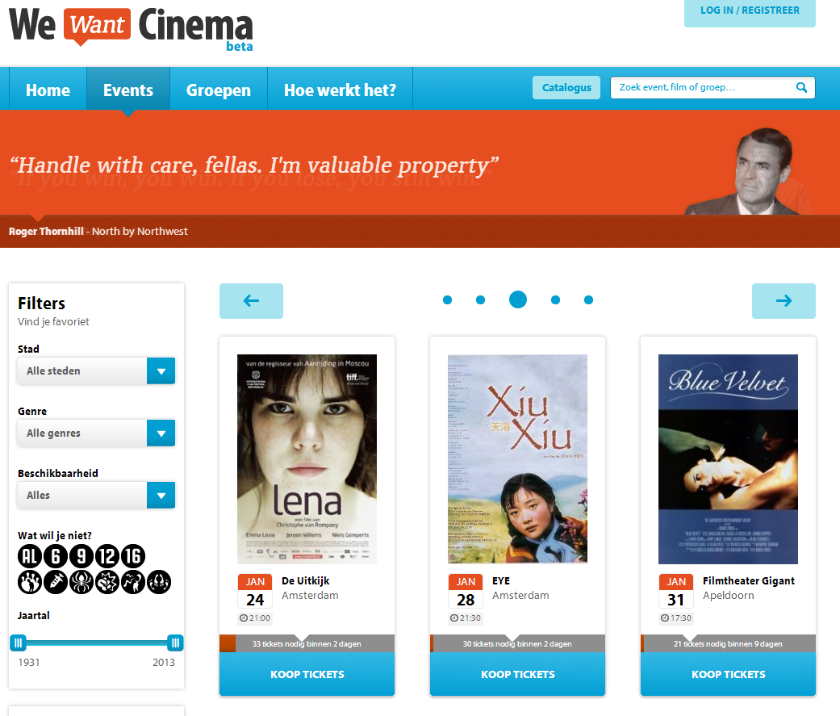




Cinema On Demand:
Lo spettatore protagonista
Presto in Italia ?

Slide 34
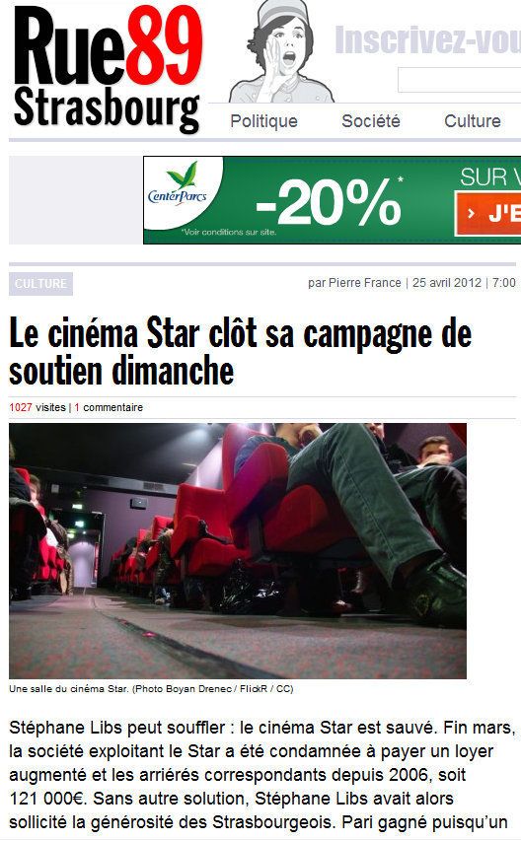
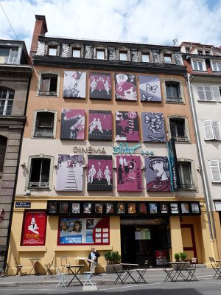
Conflitto tra il cinema e il proprietario dell’edificio
Aprile 2012 : Il Cinema Star di Strasburgo deve pagare 68 mesi di affitto: arretrato di 191,000€
Appello ai donatori : 46,000€

Slide 35
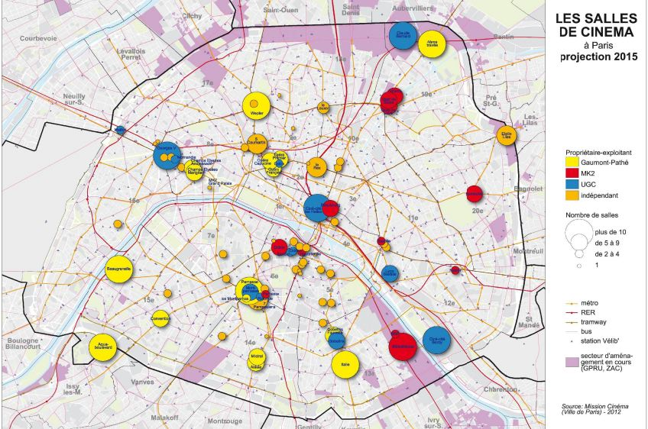
PARIGI
1955 : 348 sale a schermo unico
2015 : 431 schermi in 88 cinema
Aumento degli schermi = più spettatori
Previsioni: 3,5 millioni spettatori in più

Slide 36
Pratiche francesi
Andare al cinema è un uscita collettiva (90,5%) e pianificata (81,6%)
Il passaparola è il primo vettore di informazione (51,3% degli spettatori) con impatto forte per quanto riguarda i 15-24 anni (58,8%).
Passaparola
Televisione
Trailer
Internet : - siti specializzati (Allociné)
- reti sociali (Facebook, Twitter)
- sito ufficiale del film
*Fonte: La géographie du cinéma / les dossiers du CNC / n°323 – ottobre 2012

Slide 37
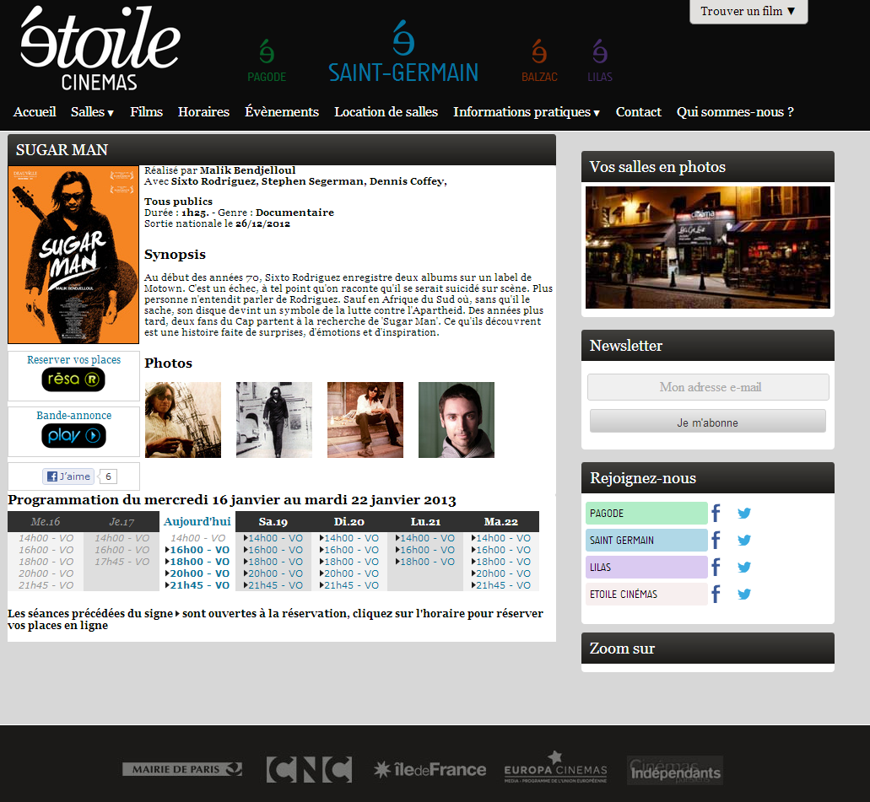
Sugar Man
Documentario
Uscita: 26 dicembre 2012
ARP Sélection
Numero di copie S-1 : 3
Parigi 2 + Provincia 1
19,960 spettatori
Media copia/settimana
2,217 spettatori
Parigi
17,437 spettatori
UGC Ciné Cité Les Halles
Saint-Germain

Slide 38
Pratiche francesi
La scelta della sala dipende dalla vicinanza, dall’accessibilità del cinema e della comodità delle sale.
Nonostante la crisi, il prezzo del biglietto è il quarto criterio.
*Fonte: La géographie du cinéma / les dossiers du CNC / n°323 – ottobre 2012

Slide 39
Fête du Cinéma 2012
28e edizione
Da domenica 24 a mercoledì 27 giugno 2012
2,7 milioni di presenze
Durata
2012 : 4 giorni
2009-2011 : 7 giorni
Anni precedenti : 3 giorni
Prezzo
Un biglietto comprato = 2,50 per ogni proiezione seguente
*Fonte: La géographie du cinéma / les dossiers du CNC / n°323 – ottobre 2012

Slide 40

Fête du Cinéma 2012
Alcuni titoli usciti e visti durante la Festa del Cinema :
L’era glaciale 4
La parte degli angeli
Adieu Berthe
The Dictator
Starbuck
Faust

Slide 41
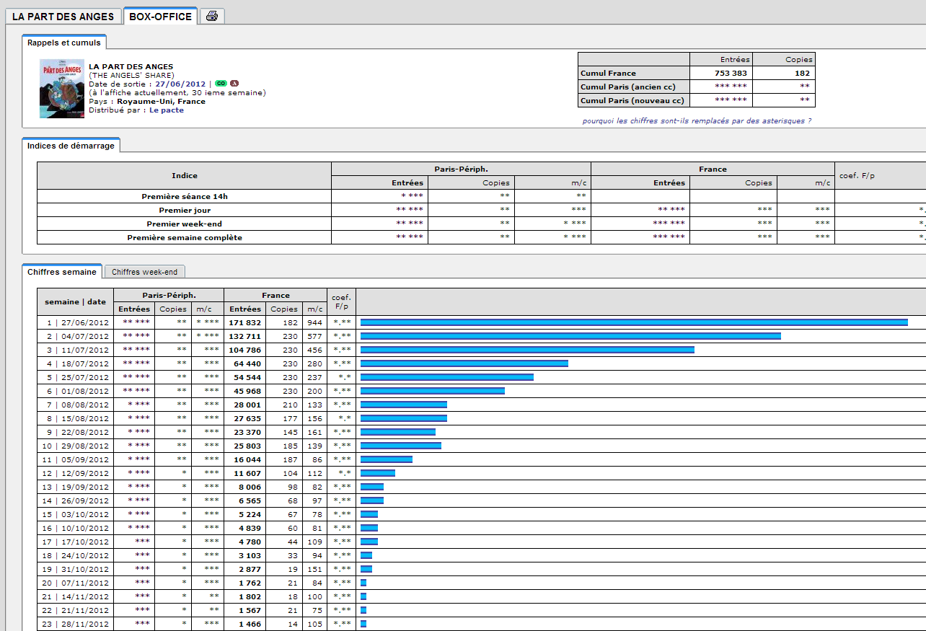

Slide 42

Holy Motors
Settimane | Spettatori
S1 – 04/07/2012 | 61,441
S2 – 11/07/2012 | 40,061
S3 – 18/07/2012 | 21,547
S4 – 25/07/2012 | 13,364
S5 – 01/08/2012 | 11,750
S6 – 08/08/2012 | 6,604
S7 – 15/08/2012 | 5,307
Distribuzione : Les Films du Losange
Data di uscità : 4 luglio 2012
Risultati : 200,000 spettatori circa
Lunga tenitura (fino a settembre)
Buon passaparola
Effetto Cannes
Colmare il deficit : meno film nel periodo estivo
Effetto Festa del Cinema: frequentazione alta = buona esposizione del trailer in sala

Slide 43

GRAZIE !
LUCAS VARONE
lvarone@europa-cinemas.org

